Slide 1

Средства Scilab для создания и описания sci-файлов
Лекция 2

Slide 2

В SciLab существует два типа sci-файлов: файл-сценарии и sci-функции.
Файл-сценарий - это последовательность команд и функции Scilab (без входных и выходных параметров), которые оперируют данными из Рабочей области, причем результаты выполнения сценария доступны Рабочей области и могут быть использованы для дальнейших вычислений.
Sci-функции – это функции Scilab, аналогичные функциям языков программирования.
Для создания нового sci-файла нужно путем активизации инструмента SciNotes открыть Редактор (1-я кнопка панели инструментов).
Для редактирования существующего sci-файла используется инструмент Открыть или двойной щелчок мышки по его имени.
Для сохранения созданного sci-файла в меню Файл выполнить команду Сохранить как и задав файлу имя нажать кнопку Save. Имя файла с расширением .sci появится в окне Обозревателя файлов

Slide 3
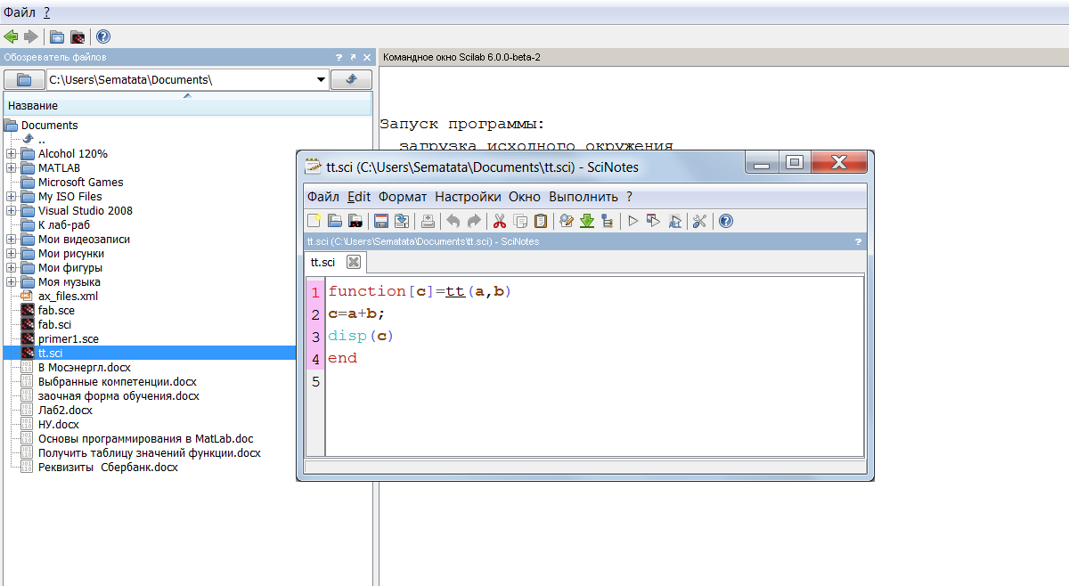
Создание новых Script-файлa (окно редактора)

Slide 4
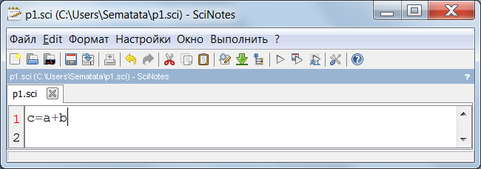
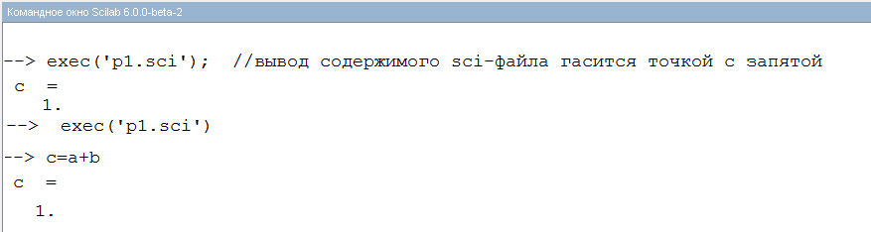
Выполнение sci-файла
exec('p1.sci'); //вывод содержимого sci-файла гасится ;
Запуск файла р1.sci, находящегося в текущем каталоге, из командного окна осуществляется командой exec(‘имя файла’).

Slide 5
Особенности sci-функций
начинаются с заголовка описания sci- функции;
могут иметь входные и выходные параметры;
все переменные, описанные в теле функции являются локальными, т.е. действуют только в пределах тела функции;
sci- функции являются самостоятельными программными единицам, которые общаются с другими модулями посредством имени с входными и выходными параметрами.

Slide 6
Структура sci-функции
Общая структура sci-функции с n входными и m выходными параметрами имеет вид:
Function[var1, …, varm,…] =f_name (список входных параметров)
Var1 = выражение
…
Varm = выражение
Endfunction

Slide 7
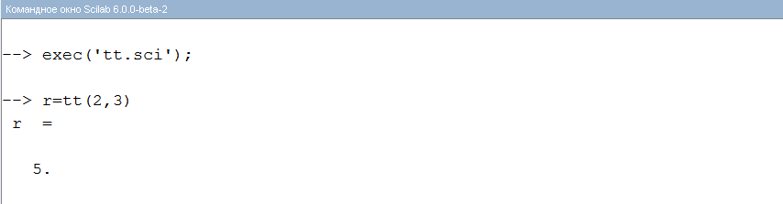
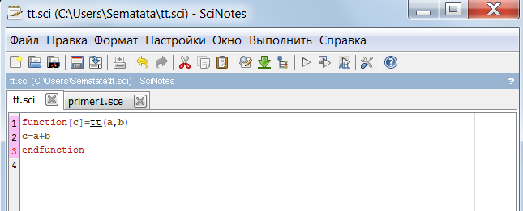
Создание sci-функции
Вызов sci-функции и выполнение

Slide 8
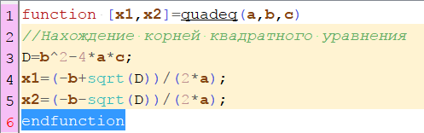

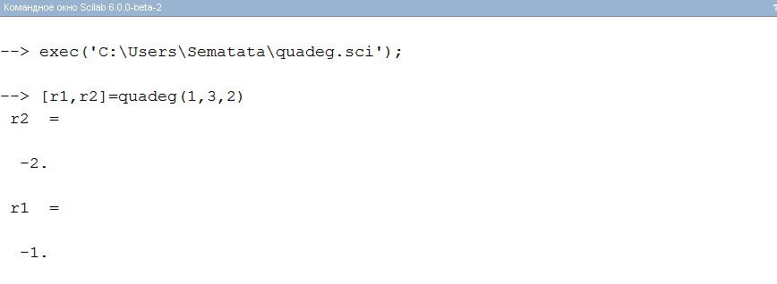
Создание sci-функции с несколькими выходными параметрами

Slide 9
Алгоритмические операторы Scilab

Slide 10
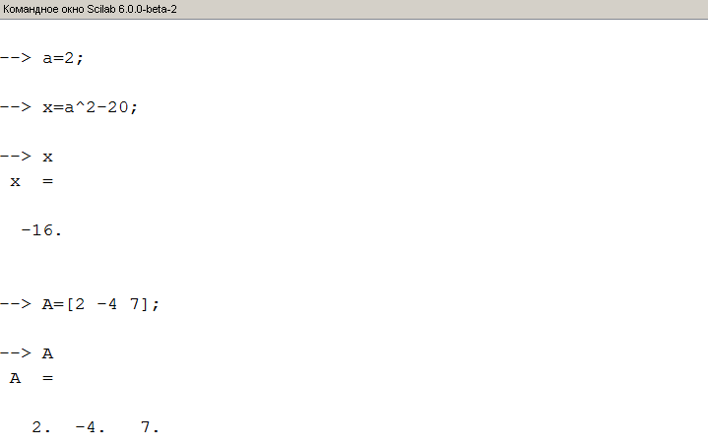
Примеры операторов присваивания

Slide 11
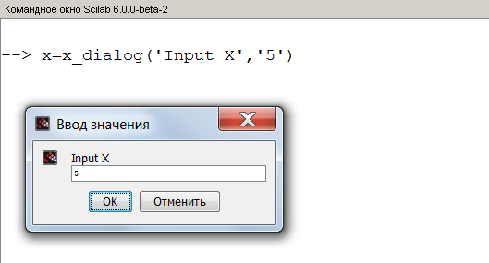
Ввод данных с клавиатуры

Slide 12
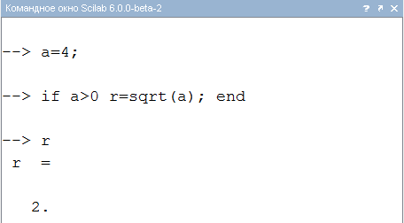
Пример усеченного разветвления

Slide 13
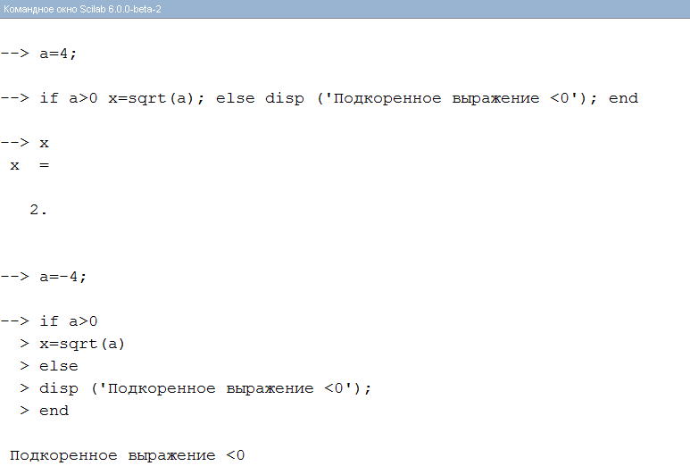
Пример стандартного разветвления

Slide 14
function [t]=raz(x, y)
if x*y<0 then
t=x;
if y>t
t=y;
end
elseif x*y>2
t=x^2;
if sin(y)>t
t=sin(y);
end
if cos(x)>t
t=cos(x);
end
else
t=x/y;
end
endfunction

Slide 15
Оператор множественного выбора switch
switch Bыражение
case Зачение_1
Список_инструкций_1
case Значение_2
Список_инструкций_2
…
case Значение_N
Список_инструкций_N
otherwise
Список_инструкций_N+1
end

Slide 16
function [y]=multifunc(x, n)
select n
case 1 then y=x;
case 2 then y=x*(10-x);
case {3,4,5} then y=x*sin(n*x);
else
y=1/(1+x^2);
end
endfunction

Slide 17
Оператор регулярного цикла for...end
for vаг = s:d:e
Инструкция1
….
ИнструкцияN
end
где s - начальное значение переменной цикла var, d - приращение этой переменной и е - конечное значение управляющей переменной, при превышении которого цикл завершается. Возможна и запись в виде s:е (в этом случае d=l).

Slide 18
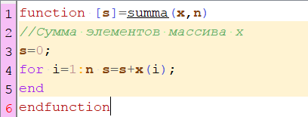
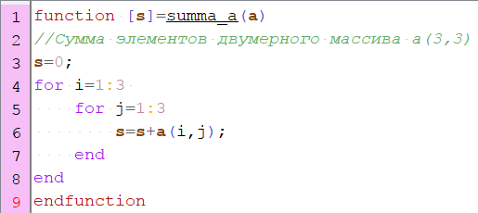
Пример1: Найти сумму одномерного массива Х
Пример2: Найти сумму двумерного массива a(3,3)

Slide 19
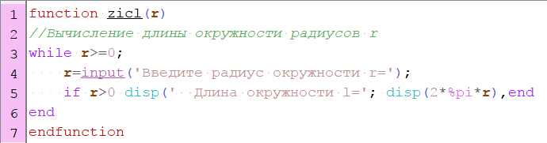
Оператор итеративного цикла – while…end
while ЛогическоеВыражение
Инструкции
End

